Slide 1

서버모터
아두이노 포트를 통하여 신호를 입력해 하는 방법에 대해서 알아 봅니다.

Slide 2
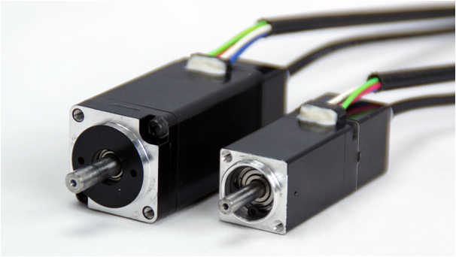
서버모터란?
서보(Servo)모터는 사용자의 명령에 맞게 제어가 가능한 모터를 말한다.
서보모터는 위치, 속도 및 가속도 3요소를 만족하는 모터를 말한다.
서보 모터는 일반 모터와 달리 빈번하게 변화하는 위치나 속도의 명령에 반응하도록 설계된 모터를 말합니다.

Slide 3
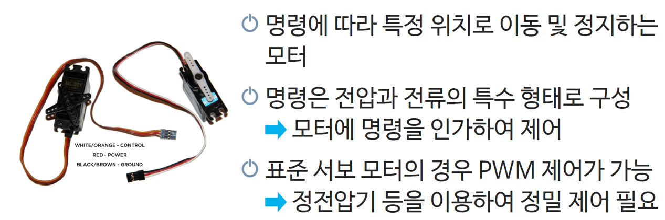
서버모터 특징

Slide 4
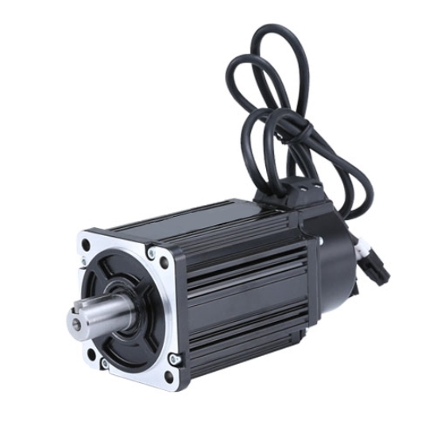
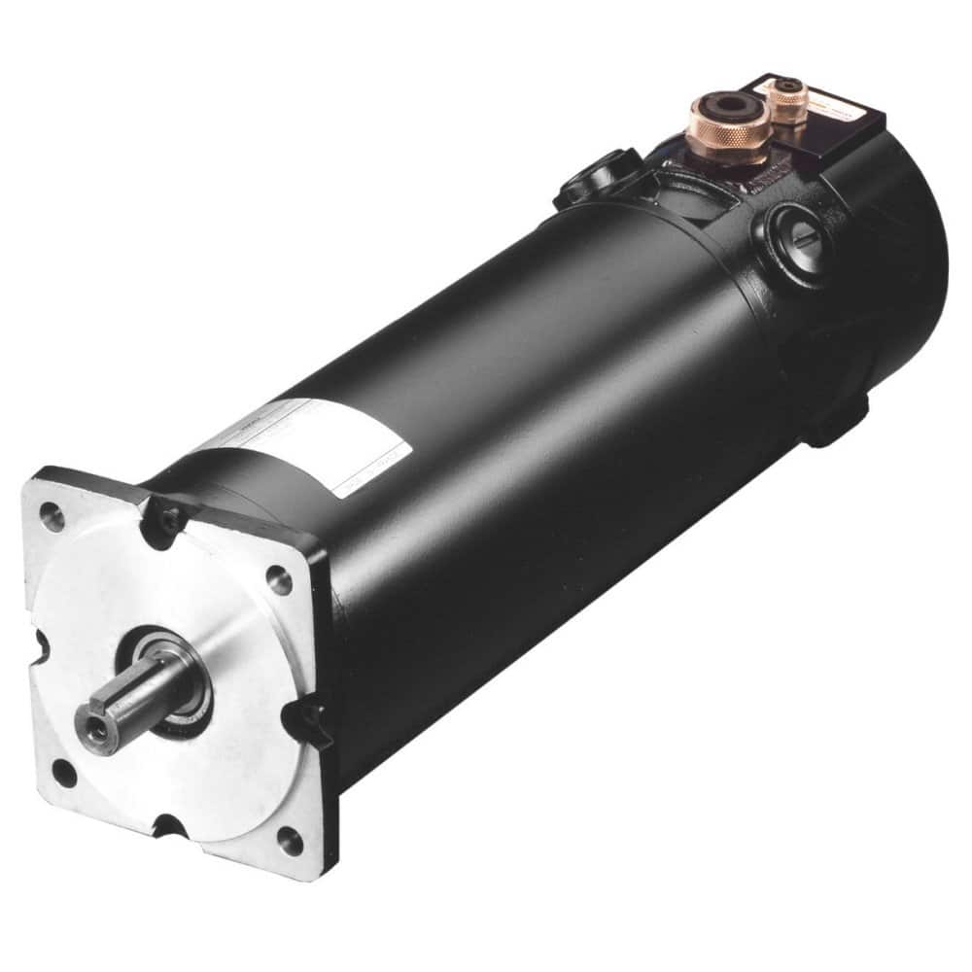
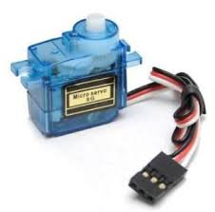
서버모터 종류
서보모터는 수치 공작 기계등 정밀한 제어가 필요한 곳에서 많이 사용됩니다.
DC 서보모터
AC 서보모터
RC 서보모터

Slide 5
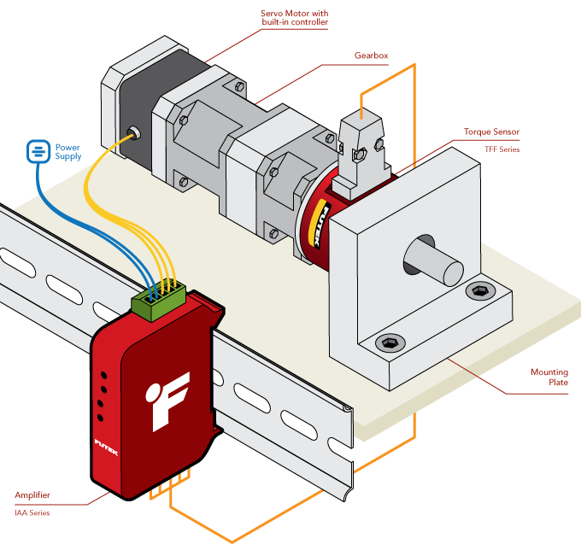
서버모터 조건
서보 모터는 정확한 위치까지 급가속 및 급제동에 대응하는 구조를 가지고 있어야 합니다.
서보 모터의 조건은 다음과 같습니다.
* 큰 회전력(토크, Torque)를 가질것
* 회전자(Rotor)의 관성 모멘트가 작을것
서보모터의 조건을 충족하는 특징을 가지는 것이 DC모터 입니다. 대부분의 서보모터는 DB모터를 기반으로 제작되는 경우가 많습니다.

Slide 6
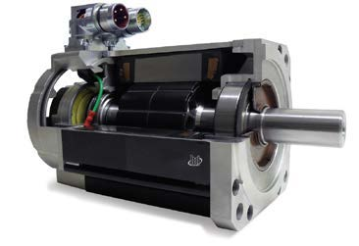
DC서버 모터
DC 서보모터는 관성을 줄이기 위하여 회전자가 가늘고 길다. 또한 큰 토크를 구현하기 위하여 영구자석으로 여자속을 만들어 크기가 적은 것이 특징이다.
DC모터는 회전자에 브러시가 마찰이 되면서 유지보수가 필요하는 것이 단점이다.
또한 브러시 마모로 분진이 발생하고 브러시로 전기가 공급되면서 스파크등의 노이즈도 같이 발생된다.

Slide 7
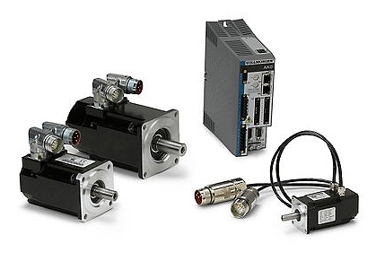
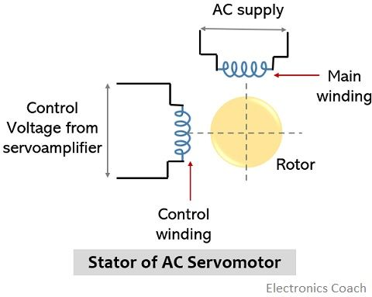
AC서버 모터

Slide 8
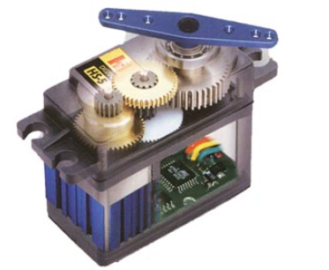
RC서버 모터
RC 서보 모터는 그 작동방법이 간단하고 360도 회전하지 않고 대략 180도 정도 회전이 필요 한 곳에 사용한다.
RC 서보 모터는 RC 자동차의 앞바퀴의 조향이나 RC 헬리곱터의 로터 및 뒤 날개 등을 제어할 때 사용한다.
모터가 낼 수 있는 토크값에 따라 값이 달라진다.

Slide 9
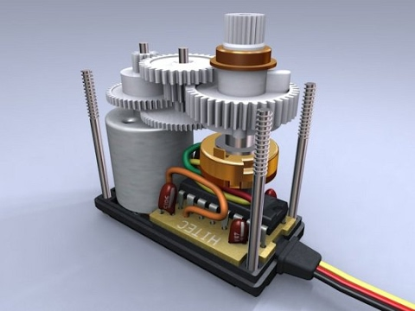
RC서버 모터
RC 서보모터는 펄스의 폭에 의해 각도를 조절하는 모터이다.
모터 내부적으로 포텐션미터를 가지고 있어 외부적으로 센서가 별도로 필요없는 것이 특징이다.

Slide 10
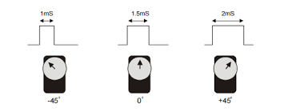
RC서버 모터
펄스 폭은 대략 0.7msec에서 2.5msec 사이의 값을 나타내며 이에 각각 상응하는 각도 0에서 180도로 값이 달라진다.
400Hz 이하의 주파수를 사용
1.5msec일때 약90도를 나타낸다. RC 서보 모터는 10ms ~ 20ms의 반송주기를 갖는 PWM신호의 펄스폭을 조절하여 다음과 같이 각도를 제어할 수 있다.

